Slide 1


Faculté de Médecine & Pharmacie
Département de Médecine Générale
GEAPI 1
Critères et moyens pour différencier les urgences vraies des urgences ressenties
Dr Marie-Thérèse Hebert
Dr Yann Brabant

Slide 2
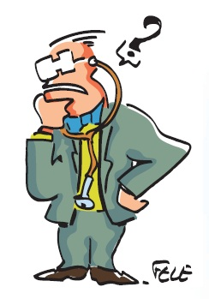
Faculté de Médecine & Pharmacie
Département de Médecine Générale
Quels sont les critères bio-psycho-sociaux et les moyens à mettre en œuvre pour distinguer les urgences ressenties des urgences vraies ?

Slide 3
Les obligations du médecin
Elles sont définies par la loi :
Code Pénal
Code de Santé Publique
Code de Déontologie

Slide 4
Le Médecin se doit :
• De porter assistance à toute personne en péril.
• De participer à la permanence des soins.
• D’assurer la continuité des soins lors de son absence.
• D’informer le médecin traitant de son intervention

Slide 5
Les recours urgents ou non programmés en médecine générale
Représentent 12 % de l’ensemble des consultations et visites effectuées
Seuls 5% nécessitent une hospitalisation
* DREES 2006

Slide 6
L'urgence médicale
• Niveau 1 : pas de justification d'accès à un plateau technique en urgence.
• Niveau 2 : pronostic vital n’est pas engagé, le pronostic est stable mais nécessité d’ un plateau technique.
• Niveau 3 : pronostic incertain et instable , nécessite l'accès rapide à un plateau parfois spécialisé.
• Niveau 4 : pronostic vital engagé et nécessité d’une intervention immédiate et mise en alerte du SMUR.
• Niveau 5 : situation d'extrême urgence nécessitant des gestes symptomatique de réanimation destinés à préserver le pronostic vital en attendant l’arrivée du SMUR .
* Conseil National de l’Ordre des Médecins

Slide 7

Il faut distinguer :
L’urgence vitale
L’urgence vraie
Pronostic vital engagé
Soins urgents
L’urgence ressentie
L’urgence de confort
Pense nécessiter des soins urgents
Majore ses symptômes
Aucune pathologie grave
Aucune pathologie grave
Notes:
Urgence vitale = met en jeu pronostic vital (détresse cardio-respiratoire, hémorragie, suicide, AVC, coma…)
Urgence vraie = n’engage pas le pronostic vital mais nécessite des soins rapides (colique néphrétique, laryngite, fracture, convulsion, crise d’asthme modéré, appendicite…)
Urgence ressentie = le patient peut légitimement penser que son état nécessite des soins urgents alors qu’il ne souffre d’aucune pathologie grave (fièvre isolée, douleur abdominale, douleur thoracique atypique, crise d’angoisse…)
Urgence de confort = le patient majore ses symptômes pour obtenir des soins dont l’urgence médicale n’est pas justifiée (pilule oubliée, certif médical, arrêt de travail, insomnie…)

Slide 8
Les critères bio-psycho-sociaux
Conscience,
Tachycardie,
HTA ou hypoTA,
Signes de lutte ou cyanose,
Fièvre,
Purpura,
Etc…
BIO
Patient non connu,
Inquiétude majeure,
Agressivité majeure,
Idées suicidaires,
Etc…
PSYCHO
Habitat loin
de l’hôpital,
Isolement,
Famille inquiète,
Précarité sociale
Etc…
SOCIAUX
Notes:
Les critères sont liés au patient et à la situation.
Quand on est devant une urgence vitale, c’est évidemment les critères BIO qui font l’urgence et le reste n’est pas important comme de toute façon la prise en charge sera une hospitalisation souvent par le SMUR.

Slide 9
Les moyens (1) pour distinguer les urgences vraies/urgences ressenties
Liés au médecin
  Disponibilité
  Mode d’exercice (seul, groupe, secrétariat)
  Expérience
  Compétences (D.U., médecin-pompier, régulateur...)
  Equipement du cabinet (ECG, BU, lecteur de glycémie...)
  Secrétaire formé
Notes:
Les moyens pour repérer ces critères vont être de plusieurs ordres : Il y a d’abord les moyens liés au médecin et à l’organisation du cabinet…
L’appel est reçu par une secrétaire dans 47 % des cas et 18 % par un secrétariat téléphonique. Seuls 16 % des appels sont reçus directement par le médecin. La formation de la secrétaire est primordiale car la distinction entre appel urgent et non urgent dépend du degré de compétence de la personne répondant au téléphone. Au moindre doute, elle doit demander conseil au médecin. En son absence, elle doit informer le centre 15.

Slide 10
Les moyens (2) pour distinguer les urgences vraies/urgences ressenties
D’abord au téléphone…
Secrétaire formée
Connaissance du patient
Ton de la voix
Questions posées
En consultation non programmée, ou en visite (+/- différée)
Bilan des fonctions vitales (<20s.)
  conscience
  ventilation
  pouls carotidien
Notes:
Le médecin se déplace une fois sur deux quand il ne connait pas le patient et une fois sur trois s’il le connait (2)
L’appel est reçu par une secrétaire dans 47 % des cas et 18 % par un secrétariat téléphonique. Seuls 16 % des appels sont reçus directement par le médecin. La formation de la secrétaire est primordiale car la distinction entre appel urgent et non urgent dépend du degré de compétence de la personne répondant au téléphone. Au moindre doute, elle doit demander conseil au médecin. En son absence, elle doit informer le centre 15.

Slide 11
Les moyens (3) pour distinguer les urgences vraies/urgences ressenties
Examen clinique (signes de lutte, cyanose, poids, etc.)
Matériel de diagnostic (thermomètre, lecteur glycémie, BU, DEP, ECG)
Rassurer le patient
Soulager le patient
Tests thérapeutiques (Natispray, anxiolytiques)
Avis du centre 15
Biologie ou imagerie en ambulatoire
Avis spécialisé en semi-urgence
Adressage aux Urgences

Slide 12
Agir pour les urgences vraies
Prévenir le sur-accident (intox au CO…)
Alerter les secours
Premiers gestes de réanimation en cas de détresse des fonctions vitales
ECG, glycémie capillaire ou DEP afin d’émettre des hypothèses diagnostiques
Soulager le patient
Biologie, consultation spécialisée ou imagerie en urgence afin d’éviter une hospitalisation
Dans le cadre de la continuité des soins, rédaction d’une note de transmission
Tenir compte du bio-psycho social dans la prise en charge
Gestion de la famille (problème du maintien à domicile du conjoint si hospitalisation)
Notes:
Premiers gestes de réanimation en cas de détresse des fonctions vitales
(libération des voies aériennes, PLS, manœuvre Heimlich, massage cardiaque +/- ventilation au masque, pose de voie veineuse)

Slide 13
Conclusion
Évaluer le degré d'urgence
Rechercher l'étiologie
Rassurer
Orienter
    → Intégrer les critères bio-psycho-sociaux du patient
    → Avoir les bons moyens à disposition

Slide 14
Bibliographie
Druais PL, Gay B, Le Goaziou MF, Budowski M, Gilberg S. Médecine Générale. Paris : Masson 2009;454 pages.
Boisnault P, Ferru P, Gallais JL et al. Gestion des urgences. Actes et fonctions du médecin généraliste dans leurs dimensions médicales et sociales. SFMG. La lettre de la médecine générale 1997;45:21.

Slide 15
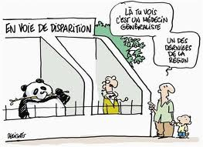
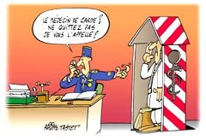
Faculté de Médecine & Pharmacie
Département de Médecine Générale
La permanence des soins

Slide 16
Permanence des soins
«Mission de service public » (article L.6314-1 du Code de la Santé Publique résultant de la loi HPST du 21 juillet 2009).
Repose essentiellement sur deux principes :
la sectorisation des astreintes
le renforcement de la régulation libérale des appels

Slide 17
Avantages… à la régulation libérale
Optimisation des coûts en fonction du besoin réel des patients : niveau de gravité et/ou urgence médicale, raccourcissement des délais d'attente :
- 5 million d’actes par an à ~ 48€ par prise en charge libérale
- 3 millions d'actes par an en service-porte à 220€ par prise en charge *
* rapport Cour des Comptes 2007

Slide 18
Intérêt du régulateur libéral :
Repérage des détresses masquées
Les médecins généralistes ont une capacité particulière, exercée au quotidien, à repérer les pathologies masquées potentiellement dangereuses et évolutives.
Ils sont spécialistes des incidences basses : au milieu du bruit de fond des pathologies, ils ont une aptitude particulièrement affûtée à repérer - à sentir- les événements potentiellement graves.

Slide 19
Niveaux de régulation
conseil médical (60 % des appels en moyenne)
avis médical différé (jusqu’à 12h)
urgence différée
=> envoi à un système de PDS organisé
urgence vraie
=> envoi d'un système d'urgence de type Samu ou SMUR

Slide 20
Les codes actes des majorations spécifiques
Avenant n° 4 à la Convention nationale des médecins libéraux
(JO du 2 juin 2005)
 | Codes majorations des actes à domicile | Tarifs majorations des actes à domicile | Codes majorations des actes en cabinet | Tarifs majorations des actes en cabinet
Majoration spécifique de nuit 20h-0h/6h-8h | VRN | 46,00 € | CRN | 42,50 €
Majoration spécifique de milieu de nuit 0h-6h | VRM | 55,00 € | CRM | 51,50 €
Majoration spécifique de dimanche et jours fériés | VRD | 30,00 € | CRD | 26,50 €

Slide 21
Sur la feuille de soins :
pour les actes réalisés au cabinet :
C + CRN ou CRD
pour les visites à domicile justifiées :
V + VRN ou VRD
cocher la case URGENCE
Indemnisation d’astreinte : 50€ / 4h

Slide 22
Exemple du 79 :
PDS depuis le 03 janvier 2005
Le 15, numéro d’appel unique
SAMU
APPSUM
Les P.A.R.M. (Permanencier auxiliaire de régulation médicale)
Régulation libérale par les MG (3C/heure)
350 effecteurs libéraux

Slide 23
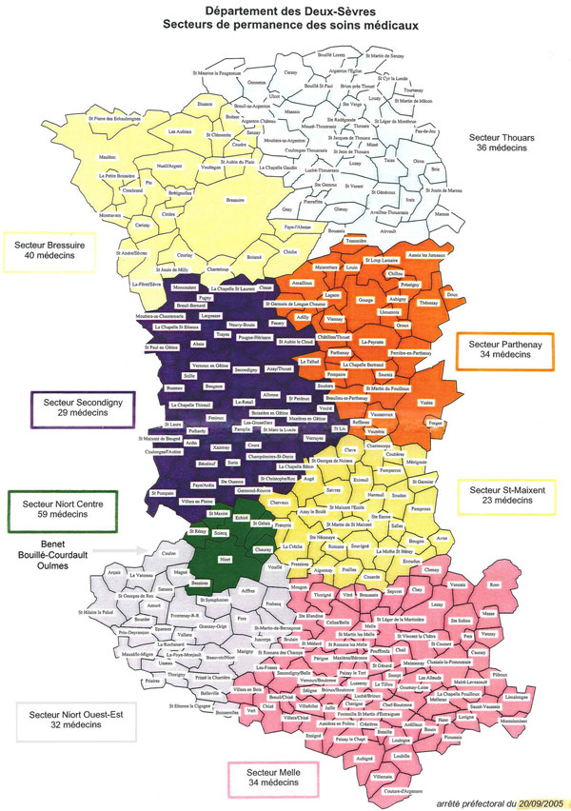
Organisation (1)
Centre 15 : locaux du SAMU, CH Niort
7 secteurs de garde
1 binôme par secteur

Slide 24
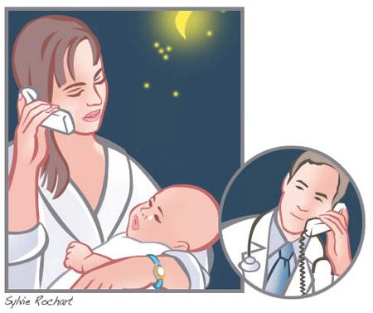
Organisation (2)
En semaine : 20h-minuit
Samedi : 12h-20h et 20h-minuit
Dimanches et jours fériés : 08h-20h et 20h-minuit

